Slide 1

面向工业设备智能运维的
机器人巡检与多模态大模型决策方法
Robot inspection and multi-modal large model decision-making method
答辩人：
导师：
时间：20

Slide 2
目录
CATALOGUE
研究背景
Research background
目的及意义
Purpose and significance
01
02
CONTENTS
方法与过程
Methods and process
总结与讨论
Summary and Discussion
03
04

Slide 3
目录
研究背景
01
目的与意义
研究背景
Research background
项目简介
应用前景

Slide 4
背景介绍
研究背景
序号 | 事故 | 伤亡人数 | 事故级别
1 | 内蒙古赤市得丰焦化有限公司“1·19”较大爆炸事故 | 3人死亡 | 较大
2 | 四川西艾氟科技有限公司“5·3”较大爆炸事故 | 3人死亡 | 较大
3 | 湖北雪飞化工有限公司“5·9”较大爆炸事故 | 3人死亡 | 较大
4 | 甘肃宏汇能源化工有限公司“6·11”较大中毒窒息事故 | 3人死亡 | 较大
5 | 安徽滁州市来安县非法生产窝点“6·29”较大爆燃事故 | 4人死亡 | 较大
6 | 内蒙古乌兰泰安能源化工有限责任公司“4·19”较大中毒事故 | 4人死亡，1人受伤 | 较大
7 | 厦门金达威维生素有限公司“1·11”较大闪爆事故 | 4人死亡，6人受伤 | 较大
8 | 陕西神木市德润碳质还原剂有限公司“11·20”较大爆炸事故 | 5人死亡 | 较大
高频频发： 化工、矿山等领域安全事故造成大量伤亡。
关键成因： 超 60% 的事故归结于巡检不到位和故障处理滞后。
社会影响： 较大及以上爆炸、中毒事故频发，严重威胁生产安全与社会稳定。
技术需求： 亟需一种能够穿透复杂环境、提供及时预警的智能化巡检手段。

Slide 5
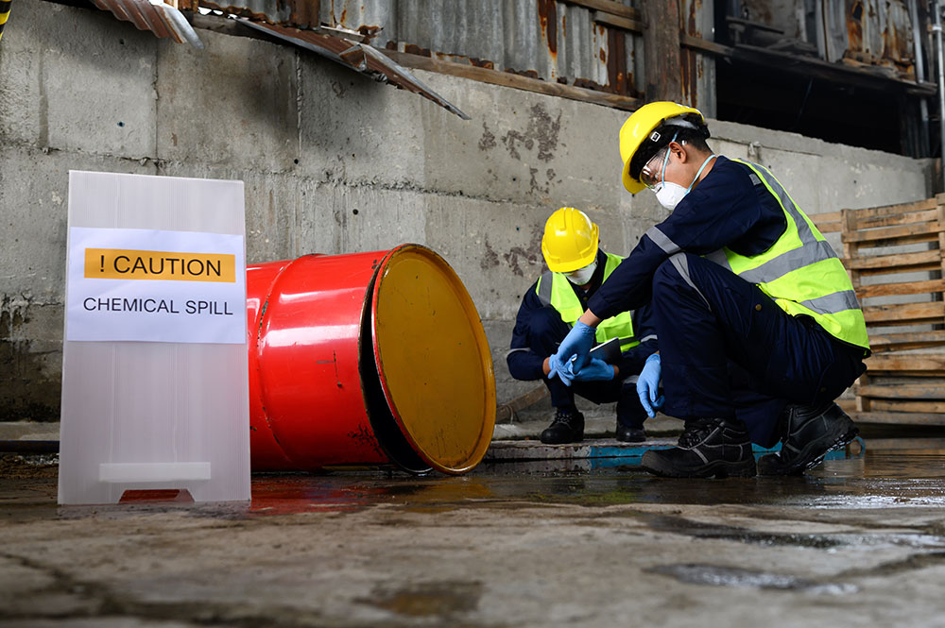
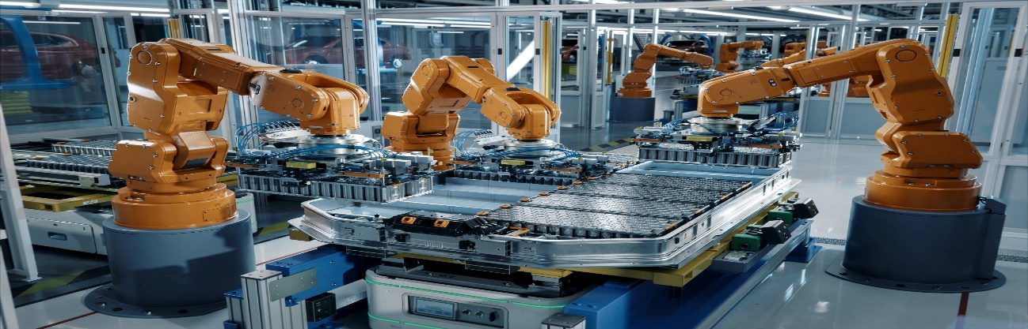

社会现状与需求
行业痛点 · 现实危机
智能化需求 · 技术图景
[ 此处插入行业痛点相关图片 ]
[ 此处插入智能化解决方案图片 ]
全天候覆盖缺位
人工巡检受限于生理周期，无法维持 24h 高频次监控。疲劳导致隐患漏检率在夜间显著提升。
无人化自主作业体系
替代人工进入“三高一有”环境。支持全自主导航与 7×24h 连续作业，实现人机隔离。
恶劣环境安全风险
化工现场高温、高压威胁人身安全。人工进入高危区域风险大，事故响应受装备限制。
多模态感知与深度预警
融合视觉、声音与大模型，实现超越人眼的感知。毫秒级响应，化被动维护为主动预警。
主观判断的经验偏差
结果高度依赖人员素质，非标准化严重。海量记录零散滞后，难以支持精准故障预判。
一体化决策与透明诊断
构建可解释决策中枢，实现标准化透明化。所有处置建议可回溯，提升系统鲁棒性。

Slide 6
目录
研究背景
02
目的与意义
研究目的
Research Objective
项目简介
应用前景

Slide 7
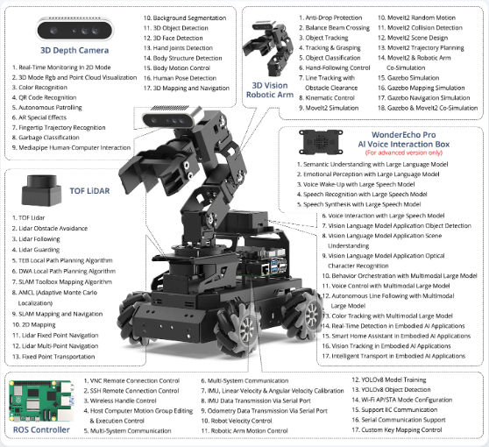
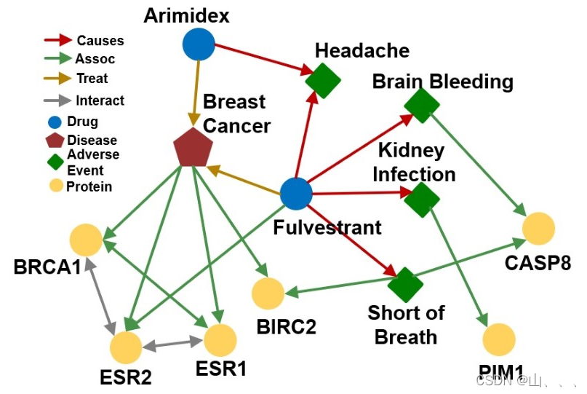
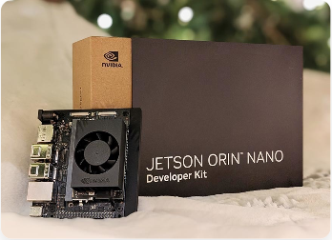
研究目的
三大
挑战
多模态感知数据的时空对齐与融合机制
如何有效融合视觉、听觉、时序等多源异构数据，实现跨模态的语义对齐与互补增强，是构建可靠感知系统的核心挑战。
知识驱动与数据驱动的协同决策机制
如何将知识图谱中的结构化领域知识与大模型的数据驱动推理能力有效融合，实现既准确又可解释的智能决策。
边缘端大模型的实时推理与精度平衡
如何在资源受限的边缘计算平台上实现大模型的高效推理，在保证检测精度的同时满足实时性要求。

Slide 8
目录
研究背景
03
目的与意义
项目简介
Project Introduction
项目简介
应用前景

Slide 9
电控部分
采用 STM32F407 高性能微控制器，集成 FreeRTOS 实时操作系统，确保任务调度的确定性与系统响应的实时性。根据回传数据实现 PWM 调速 与 PID 闭环控制算法，支持多种运动学模型
车体移动
集成IMU和编码器实现姿态结算、里程计算，配置超声波、激光测距仪等传感器采集现场数据
数据采集
数据交换
使用串口/CAN总线与ROS2/Jetson上位机进行姿态、历程、距离等数据交换，接收车体移动指令

Slide 10
前提准备//机械部分？
完成四轮全向移动机器人底盘结构设计与加工，完成 STM32 控制板、Jetson 边缘计算平台、激光雷达、多模态传感器的选型与集成，搭建稳定硬件实验环境。
我不太了解机械部分怎么写，感觉还是要你们负责一下
硬件平台准备
技术环境
准备
收集工业设备手册、故障案例、维修文档等资料，构建工业设备知识图谱与向量数据库，准备用于模型训练与验证的工业场景数据集。
搭建 ROS2+Humble 开发环境，配置 Ubuntu 系统、PyTorch 深度学习框架、TensorRT 加速工具，完成 SLAM、YOLOv8、VLM、RAG 等核心算法环境部署。
数据与知识
准备

Slide 11


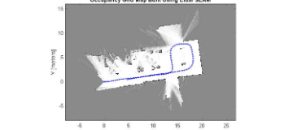
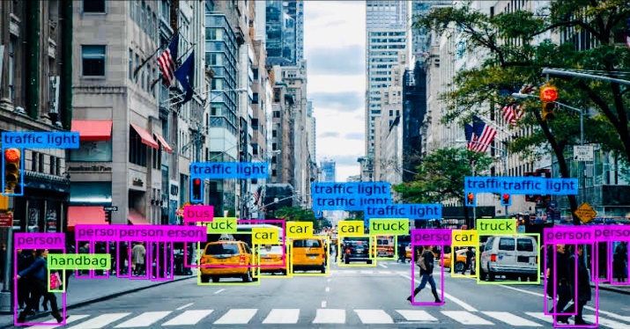
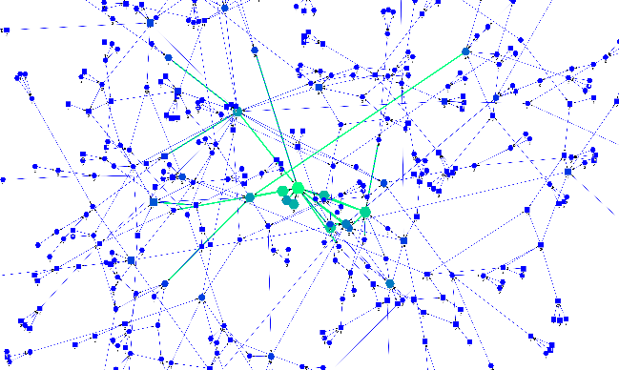
概念创新
多传感器融合与导航
双轨协同视觉检测
RAG + 知识图谱融合
架构环境：基于 ROS2 系统，深度融合 Cartographer 激光 SLAM 与 AMCL。
双轨检测机制：构建“YOLOv8 实时快轨 + VLM 深度慢轨”，应对复杂环境异常需求。
知识检索增强：以 Neo4j 构建知识图谱，通过 FAISS 向量检索实现双通道增强。
感知算法：引入 EKF 扩展卡尔曼滤波，综合激光雷达、IMU 及里程计多源数据
视觉语言融合：利用 VLM + SAM 模型进行语义深度解析，实现开集目标的精准分割识别。
决策闭环推理：利用 LangChain 编排逻辑，提供可理解、可追溯的故障诊断与运维建议。
自主避障：多维数据互补修正漂移，实现工业场景厘米级路径规划与平稳导航
决策自适应：根据置信度动态调整检测频率，优化算力分配，平衡实时性与精度。
运维标准化：将非结构化手册转化为动态知识库，大幅提升现场故障处理效率。

Slide 12
成员简介
掌握C/C++、Python编程能力，熟悉嵌入式项目开发流程，熟悉基础焊接、自制PCB、3D打印技术，荣获多项市级、校级奖项。
实用新型专利一项。
主要负责下位机电控部分。
编写下位机控制车体移动、车体姿态速度等数据采集、对回传信息处理执行的程序。
负责小部分机器人建模工作。
傅思雄
主要负责机械部分
负责巡检机器人solid works建模
熊司晨

Slide 13
目录
研究背景
04
应用前景
Application Prospects
目的与意义
方法与过程
应用前景

Slide 14










应用前景
行业场景深度应用
理论意义
■
探索具身智能 + 多模态大模型 + 知识图谱的融合范式，为工业智能决策提供新框架与新方法。
石油化工
电力能源
■
提出双轨协同检测、RAG - 知识图谱联合推理等创新机制，丰富工业异常检测与智能运维理论体系。
巡检机器人可全天候监测设备状态、环境参数，及时发现泄漏、温度异常等隐患，降低人工巡检风险，显著提升安全防护等级。
在变电站、输电线路等场景，机器人可高频次、大范围巡检，利用红外热成像等技术精准检测设备故障，真正实现全天候无人值守。
■
实现边缘端多模态大模型轻量化部署，推动大模型工业落地的理论与技术完善。
实践意义
■
替代 / 辅助人工巡检，大幅降低高温、高压、有毒等恶劣环境下的人身安全风险。
矿山开采
智能制造
■
实现24小时不间断巡检，提升隐患识别率与故障响应速度，减少安全事故发生。
矿山巡检机器人可完成炮孔测量、设备监测、巷道巡检等任务，助力矿山智能化建设。
在现代化工厂中，机器人可自动化执行巡查与数据采集，助力智能制造体系的高效化。
■
降低人力成本、提升运维效率，可广泛应用于各类高危工业领域，具备显著工程应用价值。

Slide 15
参考文献
[1] Guo J, Liu Z, Han J, et al. AnomalyGPT: Detecting Industrial Anomalies using Large Vision-Language Models[C]. Advances in Neural Information Processing Systems (NeurIPS), 2024.
[2] Wang Y, Peng J, Liu Y, et al. Real-IAD: A Real-World Multi-View Industrial Anomaly Detection Dataset[C]. IEEE/CVF Conference on Computer Vision and Pattern Recognition (CVPR), 2024.
[3] Chen Z, Wu Y, Zhang X, et al. VAND 2.0: Versatile and Accurate Neural Defect Detection[C]. IEEE/CVF Conference on Computer Vision and Pattern Recognition (CVPR), 2024.
[4] Liu Z, Wang S, Cui E, et al. Adapting Segment Anything Model for Domain Adaptive Semantic Segmentation[C]. IEEE/CVF Conference on Computer Vision and Pattern Recognition (CVPR), 2024.
[5] Zhang Z, Liu Y, Wang S, et al. Goal-Guided Transformer-Enabled Reinforcement Learning for Efficient Autonomous Navigation[J]. IEEE Transactions on Intelligent Transportation Systems, 2024, 25(7): 7821-7834.
[6] Li J, Chen W, Wang H, et al. Multimodal Large Language Models for Industrial Applications: A Comprehensive Survey[J]. IEEE Transactions on Multimedia, 2024, 26: 4521-4540.
[7] Zhang L, Chen Y, Li M, et al. Deep Industrial Image Anomaly Detection: A Survey[J]. IEEE Transactions on Pattern Analysis and Machine Intelligence, 2024, 46(11): 7890-7910.
[8] Wang H, Zhang Q, Liu X, et al. Knowledge Graph-Enhanced Retrieval Augmented Generation for Industrial Intelligent Maintenance[J]. IEEE Transactions on Industrial Informatics, 2024, 20(8): 10521-10533.
[9] Chen X, Li Y, Wang Z, et al. A Survey on Retrieval-Augmented Generation for Large Language Models[J]. IEEE Transactions on Knowledge and Data Engineering, 2024, 36(12): 5678-5695.

Slide 16
参考文献（续表）
[10] Liu S, Wang J, Chen H, et al. Predictive Maintenance Using Transformer-Based Time Series Forecasting for Industrial Equipment[J]. IEEE Transactions on Industrial Electronics, 2024, 71(5): 5432-5443.
[11] Yang T, Zhang W, Li X, et al. Edge Intelligence for Autonomous Mobile Robots: A Survey[J]. IEEE Internet of Things Journal, 2024, 11(15): 20156-20173.
[12] Wu J, Liu Y, Fan J, et al. Informer-Based Semi-Supervised Learning for Fault Diagnosis of Industrial Robot[J]. IEEE Transactions on Industrial Informatics, 2024, 20(3): 4121-4133.
[13] Kim S, Park J, Lee H, et al. Efficient On-Device Fine-Tuning of Vision-Language Models for Industrial Inspection[J]. IEEE Transactions on Mobile Computing, 2025, 24(1): 312-328.
[14] Zhao Y, Chen L, Wang K, et al. Robust SLAM with Multi-Sensor Fusion for Autonomous Navigation in Complex Industrial Environments[J]. IEEE Robotics and Automation Letters, 2024, 9(6): 5234-5241.
[15] Xu R, Zhang H, Liu F, et al. MMAD: The First-Ever Comprehensive Benchmark for Multimodal Large Language Models in Industrial Anomaly Detection[J]. IEEE Transactions on Instrumentation and Measurement, 2025, 74(1): 1-15.

Slide 17
恳请各位老师批评指正
Please criticize and correct me, teachers
答辩人：
导师：
时间

